Slide 1


Programing Workshop For Beginners
جلسه سوم
1399 - 1400

Slide 2
send mail
To:
Jaber.babaki94@gmail.com
سلام
دریافت شد
Subject:
session-[session number]-[student number] example: session-03-94131014
jaber
File name: session-[session number]-[student number] example: session-03-94131014.zip
File1: task01
File2:task02
.
.
send

Slide 3
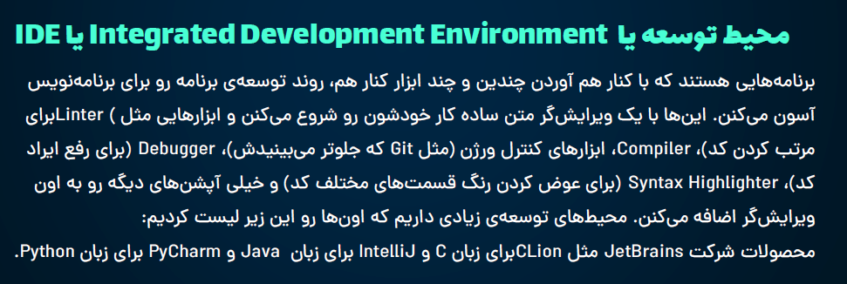
IDE

Slide 4

IDE
D:\
---ide
- pycharm
- IntelliJ IDEA
- …
---project
-VB6
-Android
- C++
- python
….

Slide 5
IDE
- اسم پروژه با حروف بزرگ شروع شود
- قرار دادن پروژه در مسیر پروژه ها
ایجاد گیت لوکال
کليد ترکيبي

Slide 6
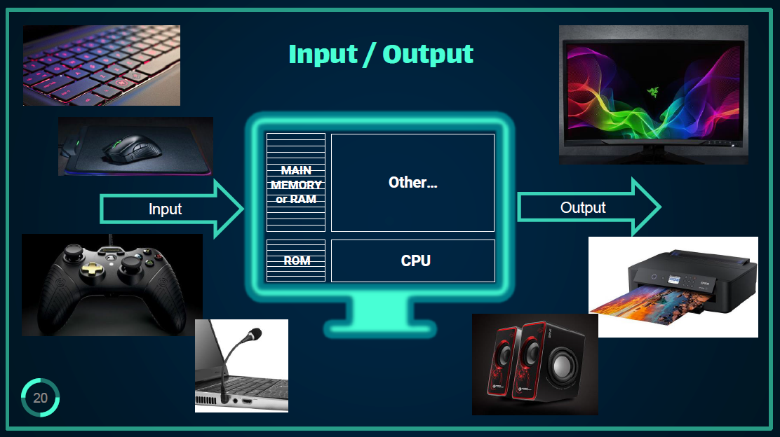
I/O

Slide 7
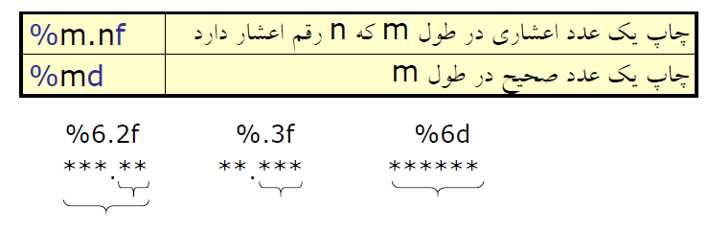
کاراکتر %

Slide 8
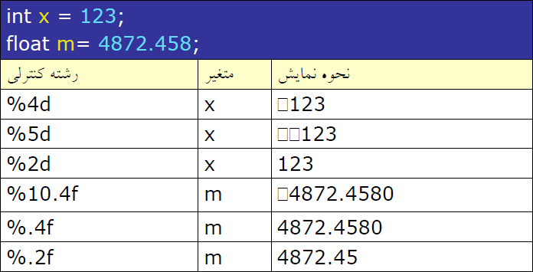
کاراکتر %

Slide 9
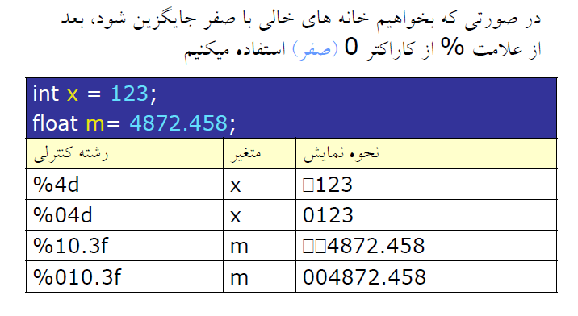
کاراکتر %

Slide 10
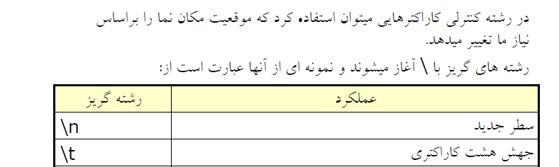
کاراکتر %

Slide 11
کاراکتر %

Slide 12

کاراکتر %

Slide 13
مرتب سازي حبابي
( 5 1 4 2 8 ) –> ( 1 5 4 2 8 )
( 1 4 2 5 8 ) –> ( 1 4 2 5 8 )
( 1 5 4 2 8 ) –> ( 1 4 5 2 8 )
( 1 4 2 5 8 ) –> ( 1 2 4 5 8 )
( 1 4 5 2 8 ) –> ( 1 4 2 5 8 )
( 1 2 4 5 8 ) –> ( 1 2 4 5 8 )
( 1 4 2 5 8 ) –> ( 1 4 2 5 8 )
( 1 2 4 5 8 ) –> ( 1 2 4 5 8 )

Slide 14
مرتب سازي انتخابي
64 25 12 22 11
11 25 12 22 64
11 12 25 22 64
11 12 22 25 64
11 12 22 25 64

Slide 15

THANK YOU!
FOR YOUR ATTENTION

